Slide 1

Grenzenlos vermessen
Modul 1
Demokratie

Slide 2
Arbeitsauftrag
R
A
S
S
I
S
M
U
S

Slide 3
Was ist hier gerade passiert???
Wähle zwei der folgenden Begriffe und begründe deine Wahl, indem du deine Wahrnehmung...deine Empfindungen...deine Bedürfnisse und Gefühle der gerade erlebten Minuten beschreibst.
Selbstwertgefühl → Schlecht → Missachtet → Nachteil
Ausgrenzung → Überwältigt → Überlegen
Benachteiligt → Zugehörig → Gleich
Bevorzug → Ungerecht → Abgrenzung
Besser → Macht → Ungleichwertig
Gerecht → Anders → Ausschluss
Was wäre, wenn du in der anderen Gruppe gewesen wärst???

Slide 4
Othering – ist menschlich?!?
Bewusstes und unbewusstes Vergleichen mit anderen
Ich bin ähnlich/gleich/anders als...
was unterscheidet dich/deine Gruppe von anderen?
Fühlst du dich (innerhalb dieser Gruppe) mehr wert als die anderen (Gruppen)?
„Die Anderen“ als fremde Gruppe wahrnehmen - durch Abwertung „der Anderen“ sich/die eigene Gruppe aufwerten
Was hat das mit Rassismus zu tun?

Slide 5
Rassismus – was ist das eigentlich?
Wenn eine Gesellschaft rassistisch ist, woran würde man das erkennen?
Diskutiert in eurer Kleingruppe die Frage „was ist eigentlich Rassismus?“ und verfasst eine kurze Definition für diesen Begriff. (8 Minuten).
a) „Rassistisch sein“ bedeutet für mich: (...)
b) Wenn ich „Rassismus“ höre, denke ich an: (...)
c) Zur Frage „Was hat Rassismus mit mir zu tun?“ meine ich: (...)
Diskutiert in eurer Kleingruppe die Frage „was ist eigentlich Rassismus?“ und verfasst eine kurze Definition für diesen Begriff. (8 Minuten).

Slide 6
Rassismus – was ist das eigentlich?
Wenn eine Gesellschaft rassistisch ist, woran würde man das erkennen?
Diskutiert einige der folgenden Fragen in Kleingruppen (8 Minuten).
Wie sieht eine rassistische Gesellschaft aus?
Wer würde die Entscheidungen treffen? Wer hätte die Macht?
Wer dürfte was und was nicht?
Hätten alle die gleichen Rechte?
Wer würde wobei benachteiligt und wer bevorzugt?
Hätten alle dieselben Freiheiten?
Würde eine rassistische Gesellschaft zugeben, dass sie rassistisch ist?
Würde eine rassistische Gesellschaft behaupten, nur alles so zu organisieren, wie es zum Wohl der öffentlichen Ordnung oder einfach „besser“ oder „normal“ sei?

Slide 7
„EINE“ Definition...
Rassismus: „Alle Arten der Verwendung von biologisch-anthropologischen (menschlichen) Merkmalen zur Differenzierung von ethnischen und kulturellen Gruppen mit dem Ziel der Hierarchisierung bzw. Diskriminierung und Unterdrückung.“
Quelle: GEO-Themenlexikon, Band 13, Psychologie. Denken, Fühlen, Handeln, M-Z, Mannheim 2007, S. 626.

Slide 8
___ Deutungshoheit ____
„Was ist überhaupt rassistisch?
Wer kann die Frage überhaupt beantworten?
Was tun wir, um uns diese Frage nicht zu stellen oder gar stellen zu lassen?
Rassismus ist eine Definitionssache? Aber wer hat die Position, Rassismus zu definieren?
Wer hat die Macht, Rassismus zu definieren und wer hat legitimerweise die Macht zu sagen: ‚Das ist rassistisch‘?
Rassismus ist Gewalt. Das sollte schon als Definition grundsätzlich reichen: Gewalt. Rassismus tut jemandem weh. Zunächst nicht mehr und nicht weniger. Natürlich können und müssen viele nicht damit umgehen, dass sie anderen Gewalt antun.“
Quelle: andrax, www.edition-assemblage.de/wie-vermeide- ich-es-rassistische-artikel-zu-schreiben/

Slide 9
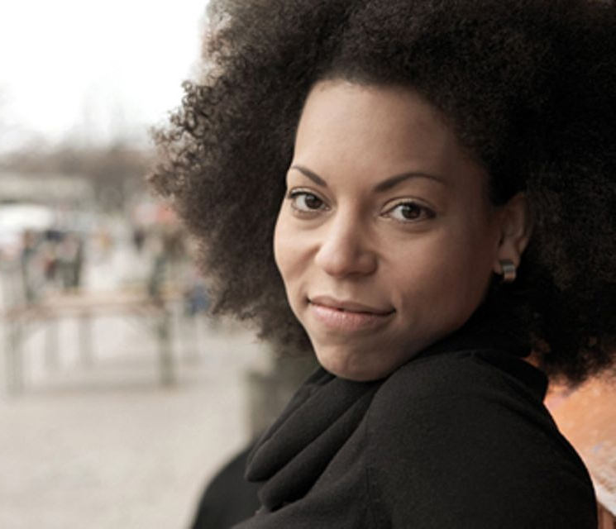
Unschuldiger Rassismus – alltäglich...
Wann immer ich meine Texte lese,
wann immer ich keine Lust mehr habe,
Fragen nach meiner „Herkunft“ zu beantworten.
Wann immer ich meine Meinung zu Worten wie „Mohrenköpfen“, „Mulatten“ und „Negerküssen“ in gelben Sesseln sagen soll.
Höre ich von euch, dass das alles kein Rassismus ist,
dass ich zu empfindlich bin, wenn sich mir der Atem zuschnürt,
dass all das in der Vergangenheit liegt und heute in Deutschland keine Bedeutung mehr hat,
dass ich froh sein kann über meinen Exoten-Bonus
und all die Türen, die sich deshalb für mich öffnen. (...)
Und euer Rassismus ist so unschuldig.
Weil ihr weder Böses wollt, meint, noch tut
Und einfach nicht versteht,
was ihr Tag für Tag, Spruch für Spruch und Frage für Frage anrichtet.
Aber ich bin genauso unschuldig wie ihr. (...)
Und bin und war trotzdem ständig konfrontiert mit eurem innocent racism.
Victoria B. Robinson / http://victoriarobinson.de
Notes:
* Welche Erfahrungen hat Victoria gemacht?
* Warum verwendet sie die Bezeichnung „unschuldiger/ahnungsloser Rassismus“?
* Was hat Rassismus mit Macht zu tun?
* Wodurch wird Macht sichtbar und von wem wird diese Macht ausgeübt?

Slide 10
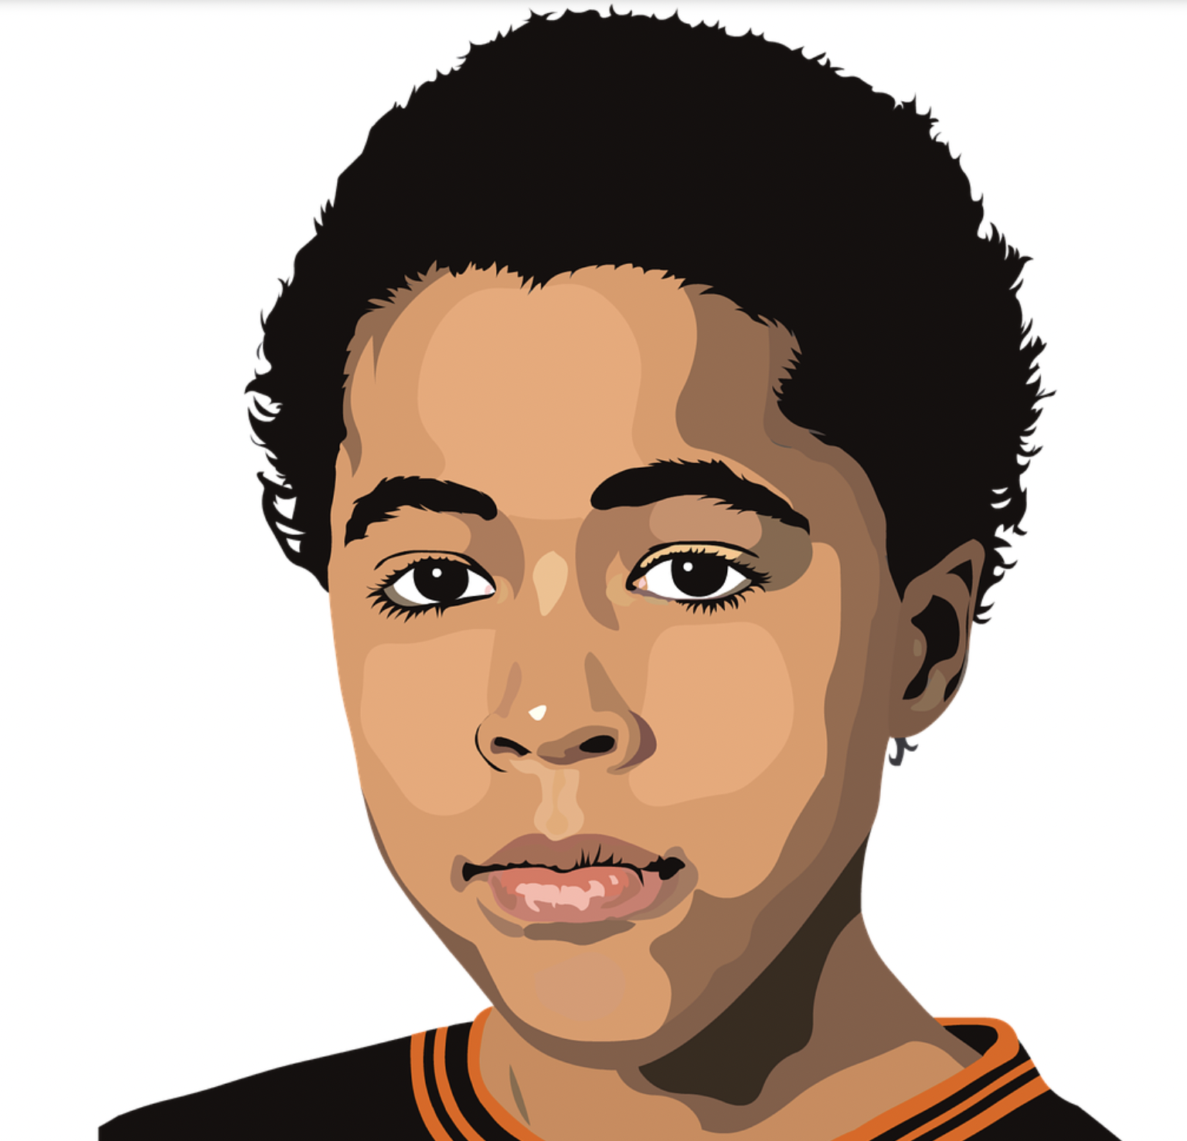
„Unsere Realität“ – Rassismus ist so viel mehr...

Slide 11
Von Menschen gegen Menschen...
Obwohl der Begriff Rassismus erst im 19.Jahrhundert aufgetaucht ist, ist das Phänomen wohl schon wesentlich älter.
Es meint, dass Menschen aufgrund zugeschriebener oder tatsächlich unveränderlicher Merkmale als minderwertig eingestuft, als Bedrohung erlebt und mit Hass belegt werden.
Zwei große Historische Erfahrungen prägen das heutige Verständnis von Rassismus: Kolonialismus und Zeit des NS.

